Slide 1
第4章 图形变换与裁剪
主要内容：
  （1）图形坐标系
  （2）矢量表示
  （3）图形矩阵变换
  （4）图形裁剪
  （5）图形消隐
  （6）四元素
  （7）DirectXMath库介绍

Slide 2
图形坐标系
对于2D图形来说，用户可以定义自己的世界坐标系，比如将屏幕的中央设置为坐标系的原点，垂直向上为Y坐标，水平向右为X坐标。如右图所示。当然也可设定其它的坐标系。
对于我们显示的窗体来说，一般窗体的左上角为坐标原点，垂直向下为Y坐标，水平向右为X坐标。
Y轴
O(0,0)
X轴
O(0,0)
X轴
窗口区
Y轴

Slide 3
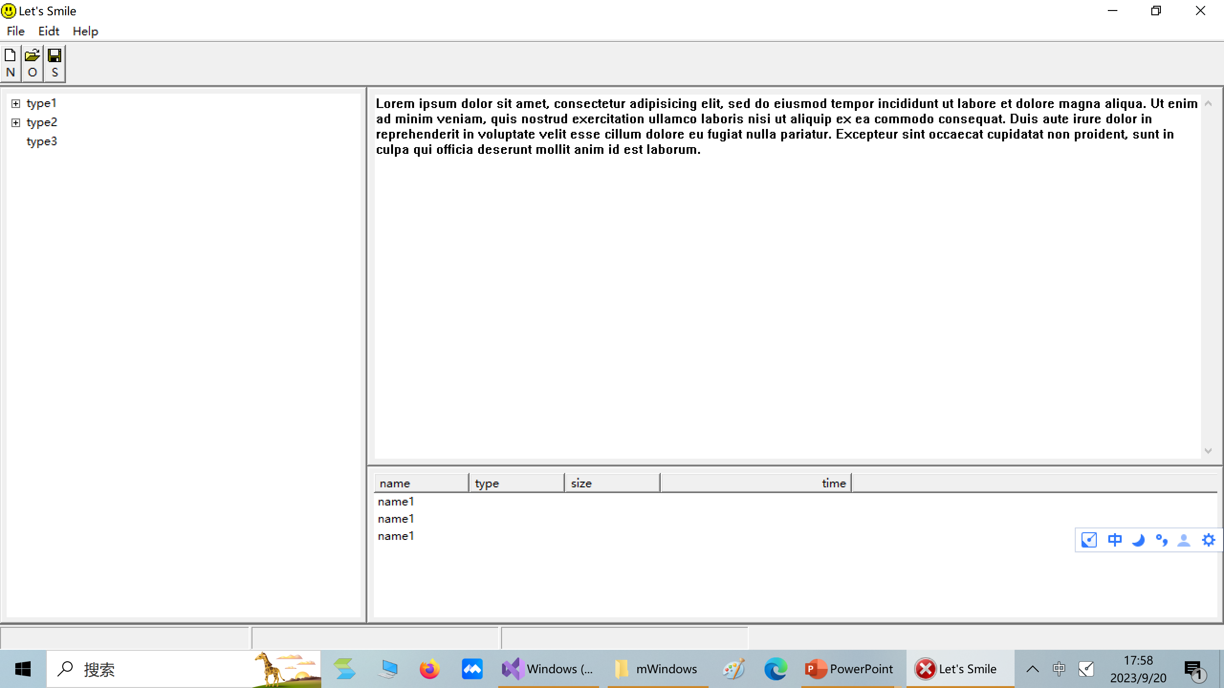
图形显示器坐标原点
对于图形显示器而言，其左上角为0,0坐标原点，水平向右为X轴，垂直向下为Y轴。其坐标轴的定义与窗体的定义类似。
但需要注意的是图形显示的窗口并不一定在图形显示器的坐标原点。而可能是任意位置。
窗体的坐标原点
窗体的坐标原点
窗体的坐标原点

Slide 4
GDI图形绘制时，GDI设备接口指针一般均与具体的窗体相关，因此其坐标均以窗体的左上角作为坐标原点进行计算，也就是采用窗口对应的坐标系。
其他的图形引擎也采用类似的处理方法。
对于3D图形而言，在描述每一个模型时，采用的是局部坐标系，也就是建模时采用的坐标系。
但如果要构建一个大的场景，就必须把这些模型放在同一个坐标系下。因此需要将这些模型从局部坐标系变换到世界坐标系。

Slide 5
在3D场景中，人从不同的角度去观察这些实体，因此从人的角度来说，这些物体相对于人的眼睛而言其位置也不相同。人的眼睛所在的位置和方向也构成一个坐标系，称之为摄像机坐标系。
所有的3D实体最终会显示在一个平面的显示器上，这些实体在屏幕上的位置为二维坐标。屏幕的左上角为坐标原点，水平向右为X轴方向，垂直向下为为Y方向，该坐标系称之为投影坐标系，或者说屏幕坐标系。
显然要显示一个实体，需要将物体所有的点在局部坐标系中的位置转换为在世界坐标系中的位置，然后再转换为摄像机坐标系中的位置，然后

Slide 6
再转换到二维的屏幕坐标系中的位置。这一系列的变换都可以通过矩阵变换来完成。
思 考：
在已知某个点在局部坐标系中的位置，该局部坐标系在世界坐标系中的位置和方向，摄像头在世界坐标系的位置和方向以及摄像头将物体投影到平面的投影矩阵，如何计算该点最后在屏幕上的位置？

Slide 7
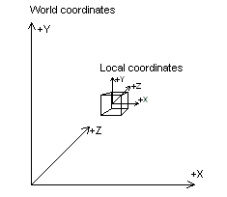
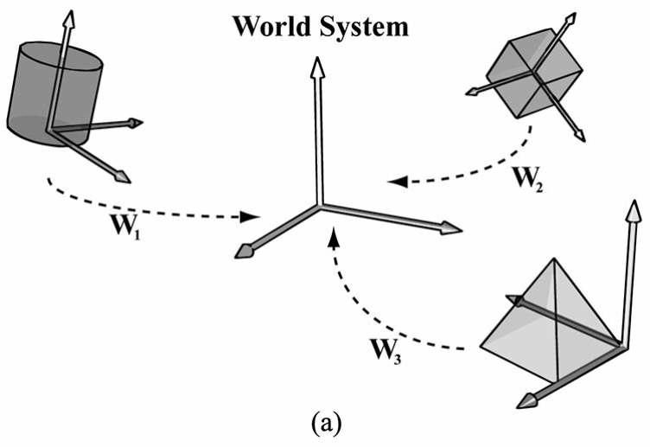
设物体上某点在其局部坐标系中的位置为(x,y,z)，mWorld为将该物体从局部坐标系转换到世界坐标系的转换矩阵，mView为将该物体从世界坐标系转换到摄像机坐标系的转换矩阵，mProj为将该物体从摄像机坐标系转换到屏幕坐标系的转换矩阵，则物体上该点在屏幕上的位置为：
(x,y,z,1)* mWorld* mView* mProj

Slide 8
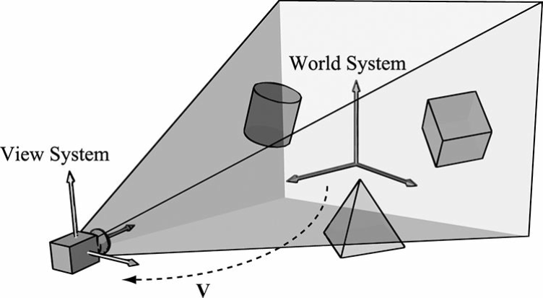

Slide 9
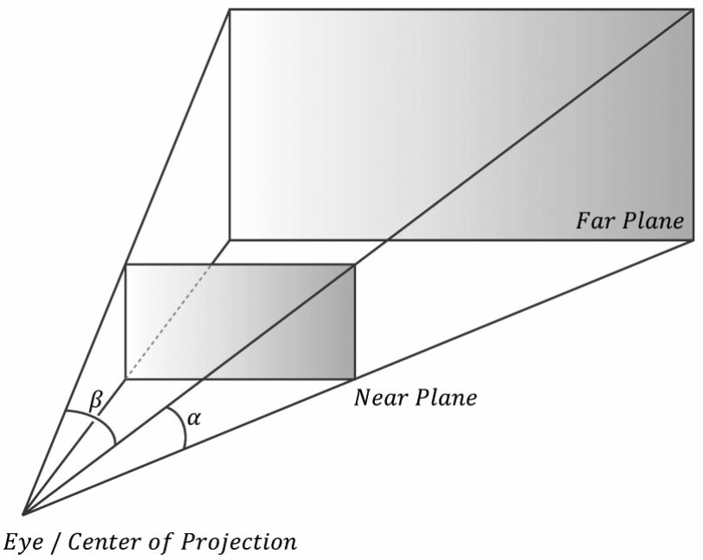

Slide 10
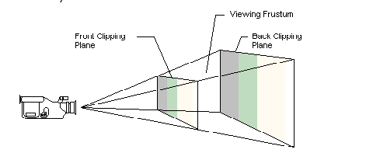
观察区域：视截体
前裁剪面
后裁剪面
视角水平范围h
虚拟摄像机
视角垂直观察角度V

Slide 11
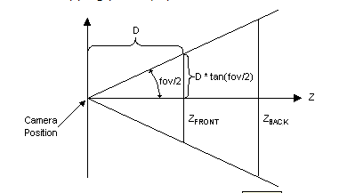
上述图形可想象成你站在一个玻璃窗前所看到的内容。玻璃窗相当于近裁剪面，而远裁剪面则相当于你的视力所能看到的最远的距离。上述模型还可用下面的图形来表示。
投影变换

Slide 12
如何求得这些变换矩阵？

Slide 13
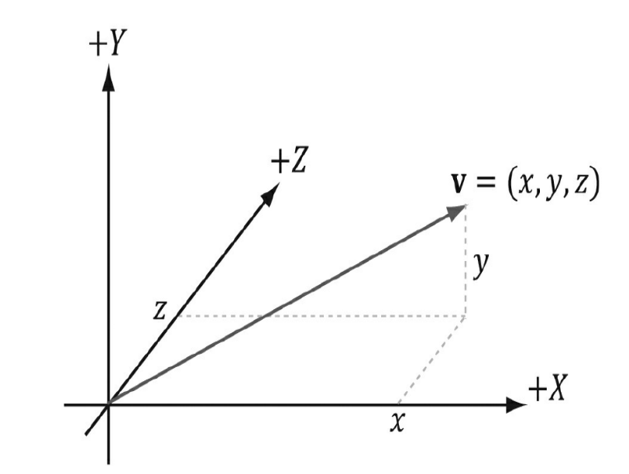
矢量
矢量
1、矢量的基本定义
矢量是一个既包含幅度又包含方向的量。常见的矢量如力，速度，位移等。一般用一个带箭头的线段来表示，线段的长度表示矢量的大小，箭头表示矢量的方向。在三维空间中，矢量V可表示为：
V=(x, y, z )
其中x,y,z分别表示矢量V在三个轴方
向上的份量。

Slide 14

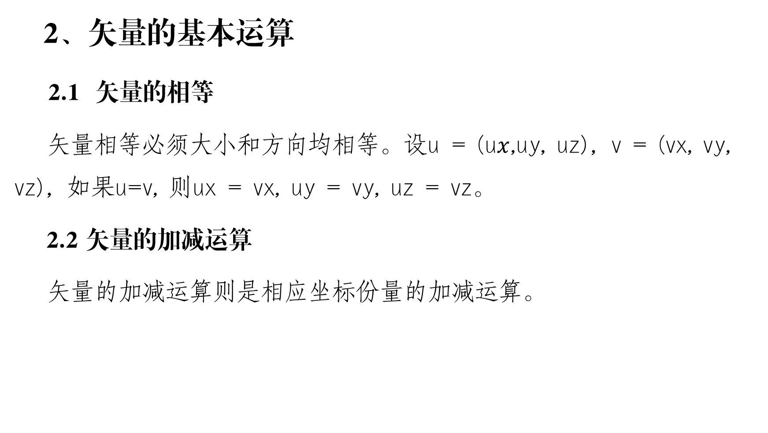
矢量
2、矢量的基本运算
2.1 矢量的相等
矢量相等必须大小和方向均相等。设u = (u$x$,uy, uz)，v = (vx, vy, vz)，如果u=v, 则ux = vx, uy = vy, uz = vz。
2.2 矢量的加减运算
矢量的加减运算则是相应坐标份量的加减运算。

Slide 15

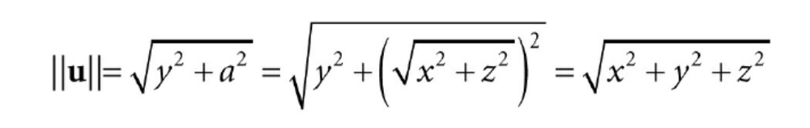
矢量
2.3 矢量的数乘
将一个常量与一个矢量相乘即为矢量的数乘。
2.4 矢量长度的计算
矢量的长度也就是矢量的模。
2.5 矢量的归一化

Slide 16
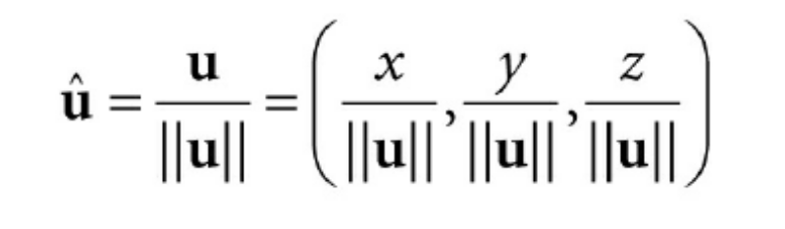
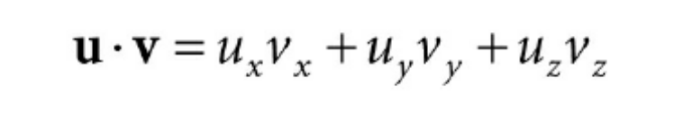
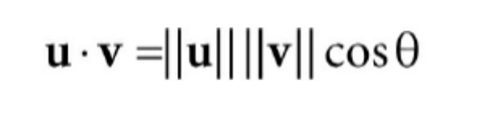
矢量
矢量的归一化也就是单位矢量，也就是将矢量的每一个份量除以矢量的长度。
2.6 矢量的点乘
矢量的点乘是一个标量。也就是对应份量的乘积之和。

Slide 17
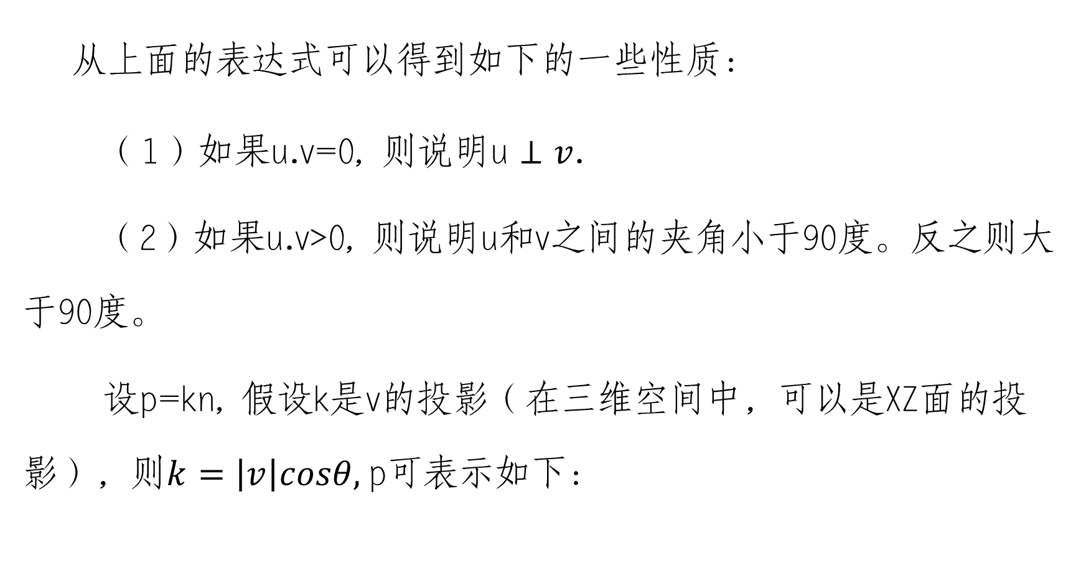
矢量
从上面的表达式可以得到如下的一些性质：
（1）如果u.v=0, 则说明$\text{u}⊥v$.
（2）如果u.v>0, 则说明u和v之间的夹角小于90度。反之则大于90度。
设p=kn, 假设k是v的投影（在三维空间中，可以是XZ面的投影），则$k=\left|v\right|cosθ,$p可表示如下：

Slide 18
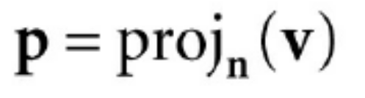
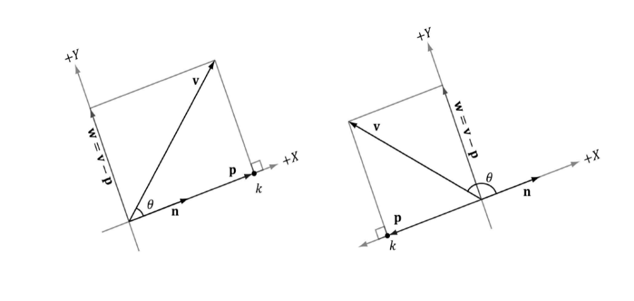
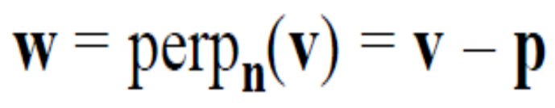
矢量
上式可以看出，p是V在n方向的正投影，可以记为：
如果w=v-p, 则可发现w是V在与n垂直方向的投影。记为：

Slide 19
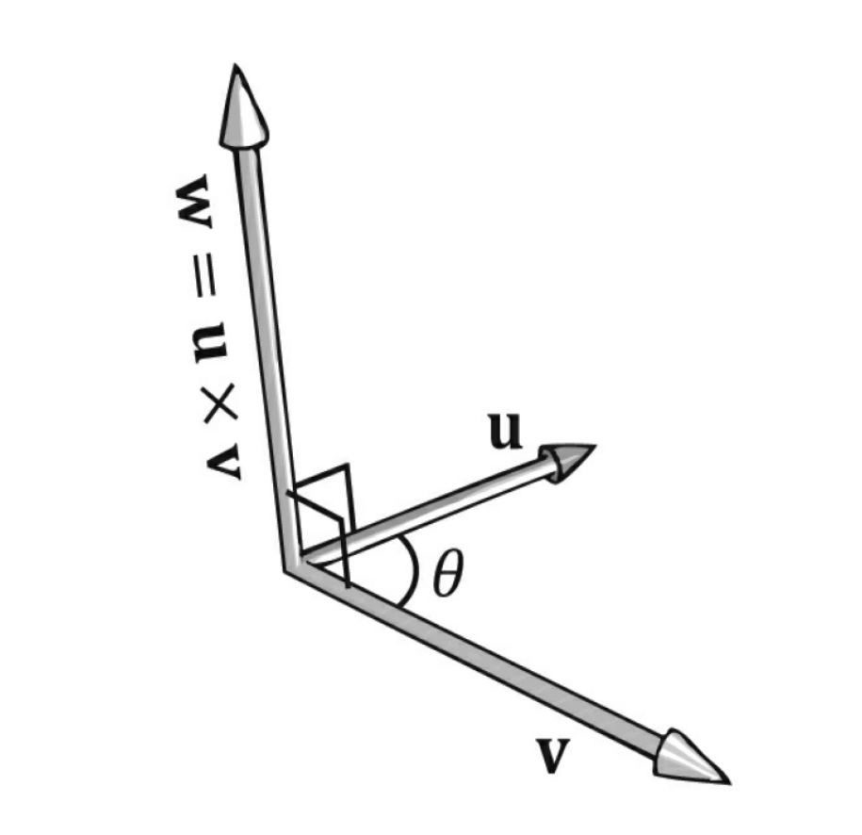
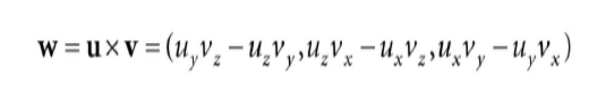
矢量
2.7 矢量的叉乘
矢量的叉乘将产生另一个分量，该分量与叉乘的两个分量所构成的面垂直，且其方向满足左手定则。也就是伸出左手，四指所指的方向为第一个矢量的方向，然后旋转四指使其指向第二个矢量，这时拇指所指的方向即为叉乘后的矢量的方向。

Slide 20
图形变换
无论是2D还是3D图形，其图形变换所采用的方法原则上是相同的，2D和3D不同的地方在于坐标轴的差异。在2D变换的基础上增加1维的数据即可变成3D变换。
图形变换包含几个基本的变换：
（1）平移变换：也就是沿一个或者多个坐标轴方向上进行平移。
（2）旋转变换：绕某个坐标轴或者空间任意轴旋转某个角度。
（3）缩放变换：沿一个或多个坐标轴方向进行放大或缩小变换。

Slide 21
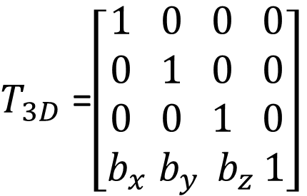
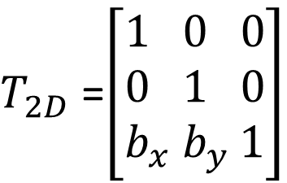
变换
1. 平移变换
对于2D图形来说，可通过右上的转换矩阵实现沿X轴或者Y轴的平移。该该变换实现将某些点从当前位置在X轴平移bx,在Y轴平移by。
3D图形可通过右下图所示的矩阵实现X，Y，Z轴方向上的平移。该变换实现将某些点从当前位置在X轴平移bx,在Y轴平移by,在Z轴平移bz。
$T_{2D}$=$\left[\begin{aligned}1 0 0 \\ 0 1 0 \\ b_{x}{ b}_{y }1\end{aligned}\right]$
$T_{3D}$=$\left[\begin{aligned}1 0 0 0 \\ 0 1 0 0 \\ 0 0 1 0 \\ b_{x}{ b}_{y }{ b}_{z }1\end{aligned}\right]$

Slide 22
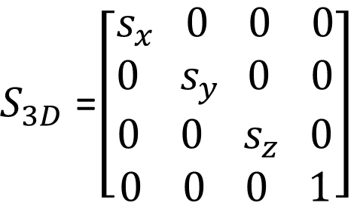
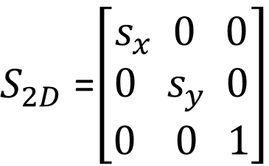
变换
2. 缩放变换
对于2D图形而言，其在x,y轴的缩放矩阵如右上图所示；3D图形的缩放变换实现在X，Y，Z三个坐标轴上的缩放，其变换矩阵如右图所示。其中Sx,Sy,Sz分别表示在X，Y，Z轴上的缩放因子。对于空间的一个点，如果希望将该矢量在X，Y，Z轴上的投影分别缩小Sx,Sy, Sz,则可以将该矢量乘以S即可。
$S_{2D}$=$\left[\begin{aligned}s_{x} 0 0 \\ 0 s_{y} 0 \\ 0 0 1\end{aligned}\right]$
$S_{3D}$=$\left[\begin{aligned}s_{x} 0 0 0 \\ 0 s_{y } 0 0 \\ 0 0{ s}_{z} 0 \\ 0 0 0 1\end{aligned}\right]$

Slide 23
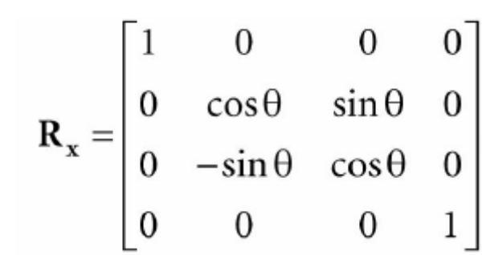
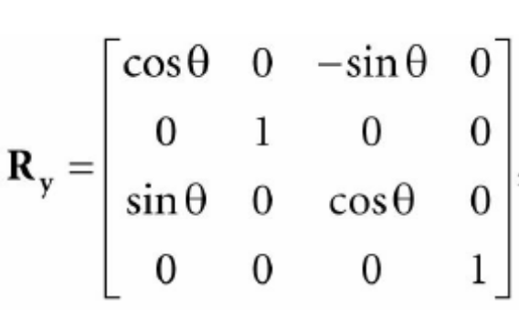
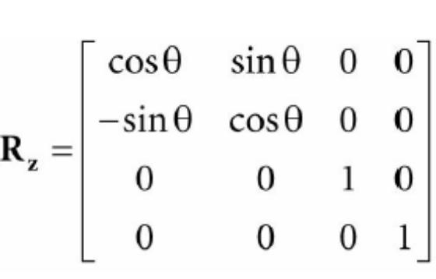
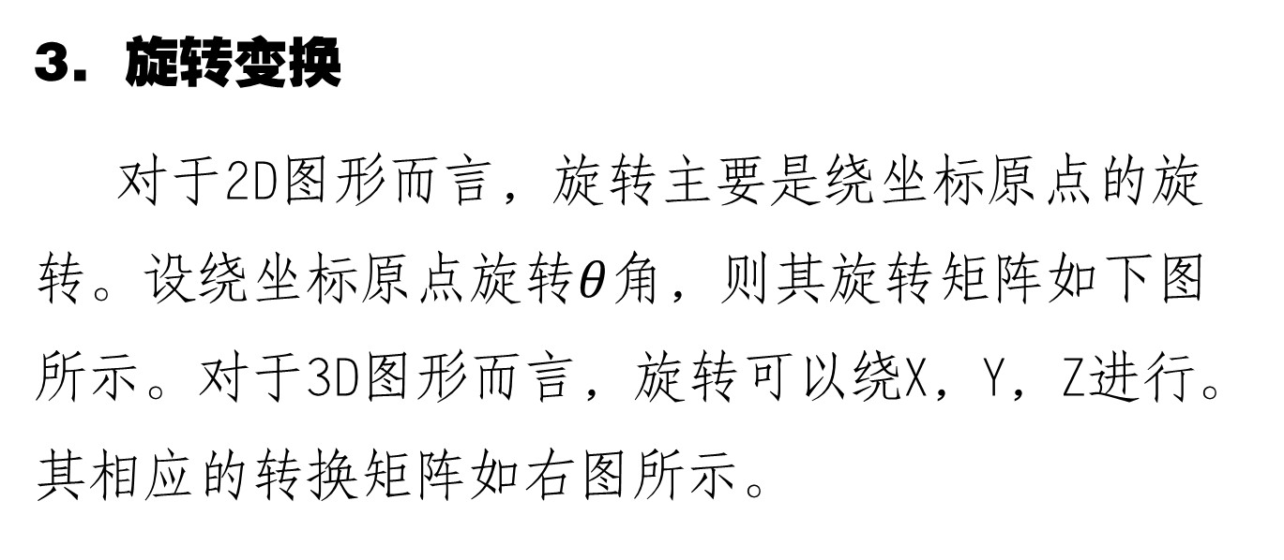
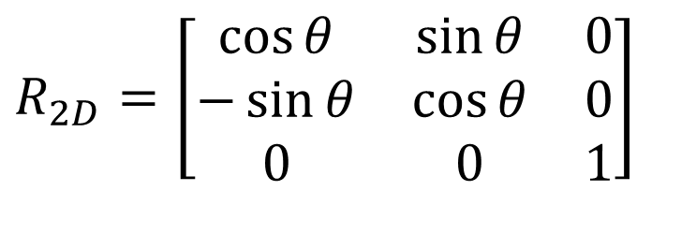
变换
3. 旋转变换
对于2D图形而言，旋转主要是绕坐标原点的旋转。设绕坐标原点旋转$θ$角，则其旋转矩阵如下图所示。对于3D图形而言，旋转可以绕X，Y，Z进行。其相应的转换矩阵如右图所示。
$$R_{2D}=\left[\begin{matrix}\cos{θ} & \sin{θ} & 0 \\ −\sin{θ} & \cos{θ} & 0 \\ 0 & 0 & 1\end{matrix}\right]$$

Slide 24
变换
4. 组合变换
组合变换是指对图形进行多种基本变换。比如先对物体进行平移，然后旋转，放大等。组合变换的转换矩阵为多种变换下的矩阵的连乘。
同时复杂变换也可以看成是组合变换。比如绕空间某直线的旋转变换，可以看先将该直线平移到坐标原点，然后绕坐标轴旋转到与某个坐标轴重合，然后再对模型进行相应的旋转变换，变换结束之后再逆时针旋转回来，并平移到原来的位置。

Slide 25
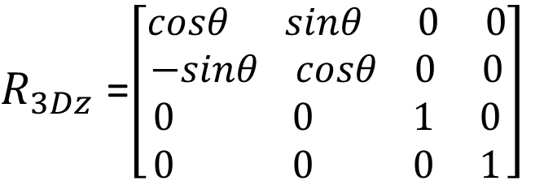
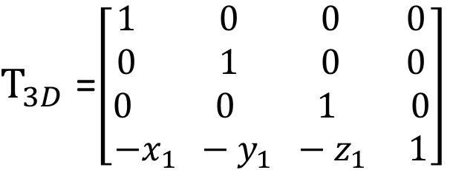
变换
Y
Y
Y
B
Z
Z
Z
B
B
A(x1,y1,z1)
A
X
A
X
X
$T_{3D}$=$\left[\begin{aligned}1 0 0 0 \\ 0 1 0 0 \\ 0 0 1 0 \\ −x_{1} −y_{1} −z_{1} 1\end{aligned}\right]$
$R_{3Dz}$=$\left[\begin{aligned}cosθ sinθ 0 0 \\ −sinθ cosθ 0 0 \\ 0 0 1 0 \\ 0 0 0 1\end{aligned}\right]$

Slide 26
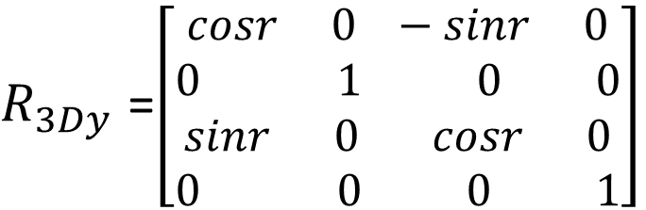
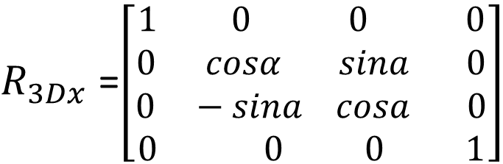
变换
Y
Y
B
Z
B
Z
X
A
X
A
$R_{3Dx}$=$\left[\begin{aligned}1 0 0 0 \\ 0 cosα sina 0 \\ 0 −sina cosa 0 \\ 0 0 0 1\end{aligned}\right]$
$R_{3Dy}$=$\left[\begin{aligned}cosr 0 −sinr 0 \\ 0 1 0 0 \\ sinr 0 cosr 0 \\ 0 0 0 1\end{aligned}\right]$

Slide 27
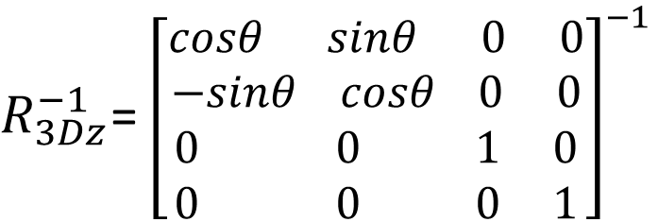
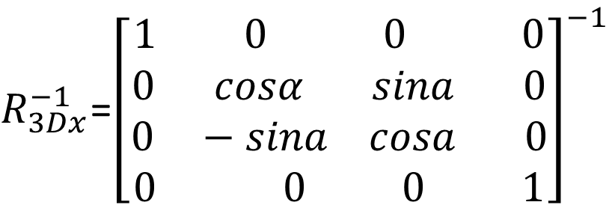
变换
Y
Y
Z
Z
B
B
X
X
A
A
$R_{3Dx}^{−1}$=${\left[\begin{aligned}1 0 0 0 \\ 0 cosα sina 0 \\ 0 −sina cosa 0 \\ 0 0 0 1\end{aligned}\right]}^{−1}$
$R_{3Dz}^{−1}$= ${\left[\begin{aligned}cosθ sinθ 0 0 \\ −sinθ cosθ 0 0 \\ 0 0 1 0 \\ 0 0 0 1\end{aligned}\right]}^{−1}$

Slide 28
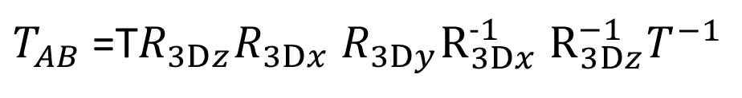
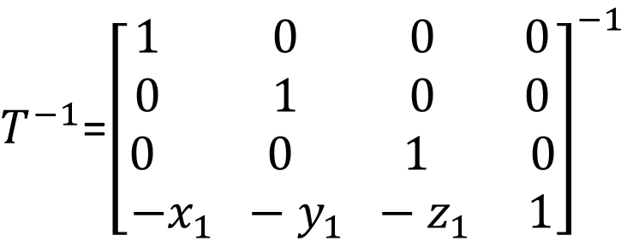
变换
Y
B
Z
$T_{AB}$=T$R_{3Dz}R_{3Dx}$ $R_{3Dy}R_{3Dx}^{−1}$ $R_{3Dz}^{−1}T^{−1}$
A
X
$T^{−1}$=${\left[\begin{aligned}1 0 0 0 \\ 0 1 0 0 \\ 0 0 1 0 \\ −x_{1} −y_{1} −z_{1} 1\end{aligned}\right]}^{−1}$

Slide 29
变换
5. 投影变换
投影是将n维空间的点变换成小于n维的点。比如3D空间坐标的点变换到2D空间中。
投影一般分为平行投影和透视投影。
平行投影是指投影中心距离投影面很远，投影射线可以看成是一组平行的射线，这些射线与投影的物体上的所有点相连并与投影面相交，这些交点所组成的图形称为该物体的投影。

Slide 30
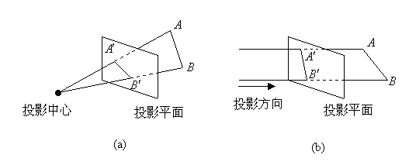
变换
透视投影是指投影中心距离投影面比较近，投影中心可以看成是若干个点。将这些点与投影的物体上的所有点相连并与投影面相交，这些交点所组成的图形称为该物体的透视投影。
透视投影
平行投影

Slide 31
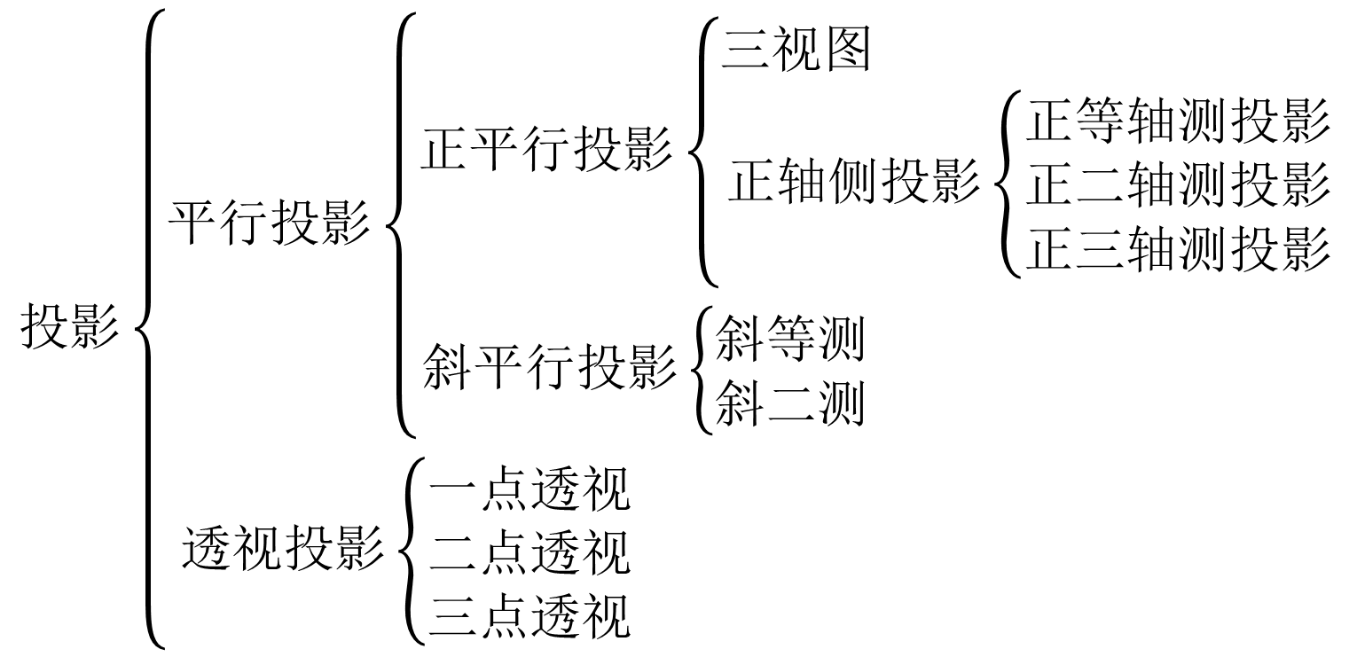
变换
$$投影\left\{\begin{aligned}平行投影\left\{\begin{aligned}正平行投影\left\{\begin{aligned}三视图 \\ 正轴侧投影\left\{\begin{aligned}正等轴测投影 \\ 正二轴测投影 \\ 正三轴测投影\end{aligned}\right.\end{aligned}\right. \\ 斜平行投影\left\{\begin{aligned}斜等测 \\ 斜二测\end{aligned}\right. \end{aligned}\right. \\ 透视投影\left\{\begin{aligned}一点透视 \\ 二点透视 \\ 三点透视\end{aligned}\right. \end{aligned}\right.$$
投影分类

Slide 32
变换
5.1 平行投影
特点：
（1）能精确地反映物体的实际尺寸大小。
（2）平行线的平行投影仍为平行线。
5.1.1 三视图
要求：
（1）投影平面与某一坐标轴垂直。
（2）投影方向与坐标轴的方向一致。

Slide 33
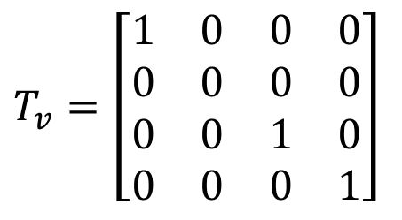
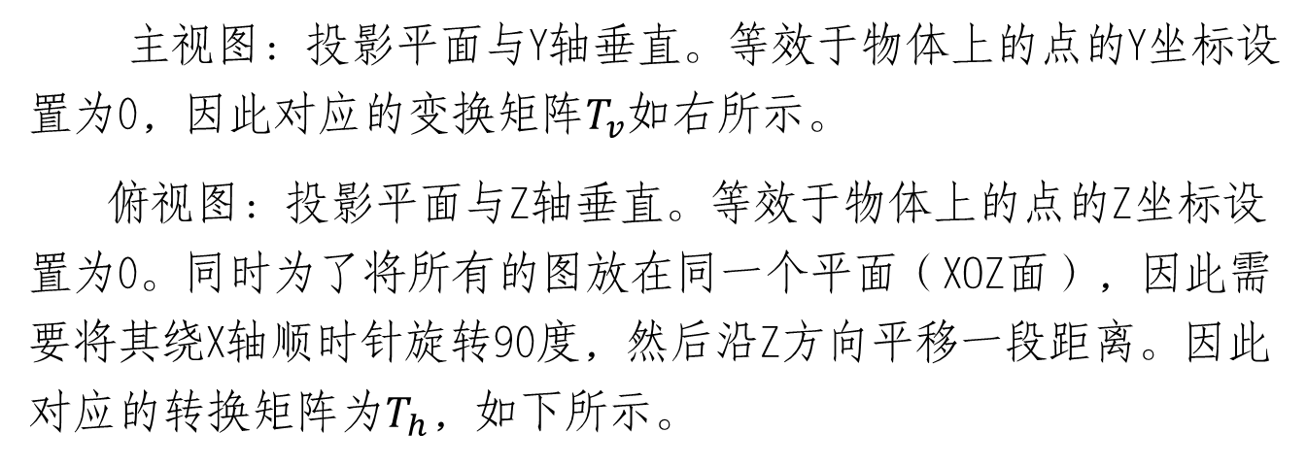
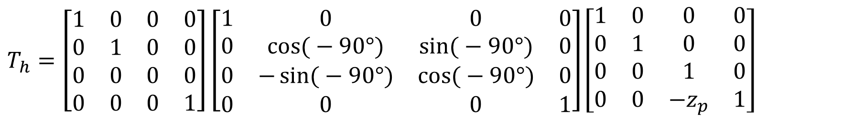
变换
主视图：投影平面与Y轴垂直。等效于物体上的点的Y坐标设置为0，因此对应的变换矩阵$T_{v}$如右所示。
俯视图：投影平面与Z轴垂直。等效于物体上的点的Z坐标设置为0。同时为了将所有的图放在同一个平面（XOZ面），因此需要将其绕X轴顺时针旋转90度，然后沿Z方向平移一段距离。因此对应的转换矩阵为$T_{h}$，如下所示。
$$T_{v}=\left[\begin{matrix}1 & 0 & 0 & 0 \\ 0 & 0 & 0 & 0 \\ 0 & 0 & 1 & 0 \\ 0 & 0 & 0 & 1\end{matrix}\right]$$
$$T_{h}=\left[\begin{matrix}1 & 0 & 0 & 0 \\ 0 & 1 & 0 & 0 \\ 0 & 0 & 0 & 0 \\ 0 & 0 & 0 & 1\end{matrix}\right]\left[\begin{matrix}1 & 0 & 0 & 0 \\ 0 & \cos{(}−90°) & \sin{(}−90°) & 0 \\ 0 & −\sin{(}−90°) & \cos{(}−90°) & 0 \\ 0 & 0 & 0 & 1\end{matrix}\right]\left[\begin{matrix}1 & 0 & 0 & 0 \\ 0 & 1 & 0 & 0 \\ 0 & 0 & 1 & 0 \\ 0 & 0 & −z_{p} & 1\end{matrix}\right]$$

Slide 34
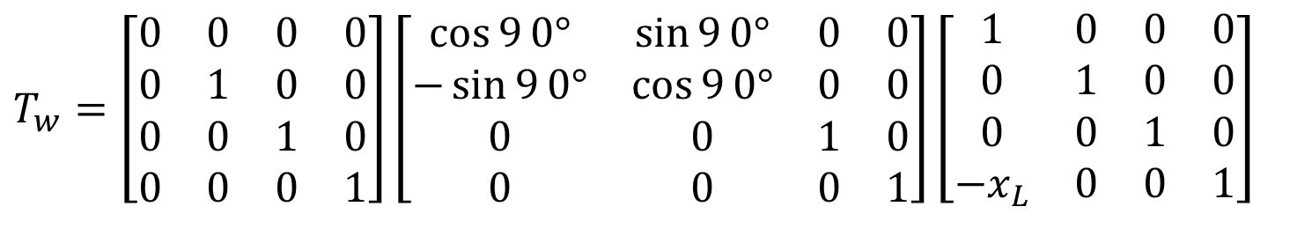
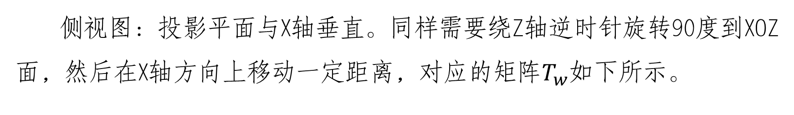
变换
侧视图：投影平面与X轴垂直。同样需要绕Z轴逆时针旋转90度到XOZ面，然后在X轴方向上移动一定距离，对应的矩阵$T_{w}$如下所示。
$$T_{w}=\left[\begin{matrix}0 & 0 & 0 & 0 \\ 0 & 1 & 0 & 0 \\ 0 & 0 & 1 & 0 \\ 0 & 0 & 0 & 1\end{matrix}\right]\left[\begin{matrix}\cos{9}0° & \sin{9}0° & 0 & 0 \\ −\sin{9}0° & \cos{9}0° & 0 & 0 \\ 0 & 0 & 1 & 0 \\ 0 & 0 & 0 & 1\end{matrix}\right]\left[\begin{matrix}1 & 0 & 0 & 0 \\ 0 & 1 & 0 & 0 \\ 0 & 0 & 1 & 0 \\ −x_{L} & 0 & 0 & 1\end{matrix}\right]$$
上面的三视图可以看成是从不同的方向正视物体所得到的结果。

Slide 35
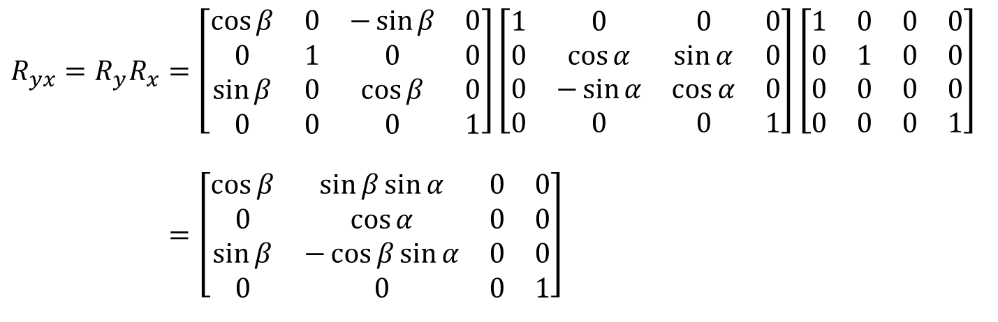
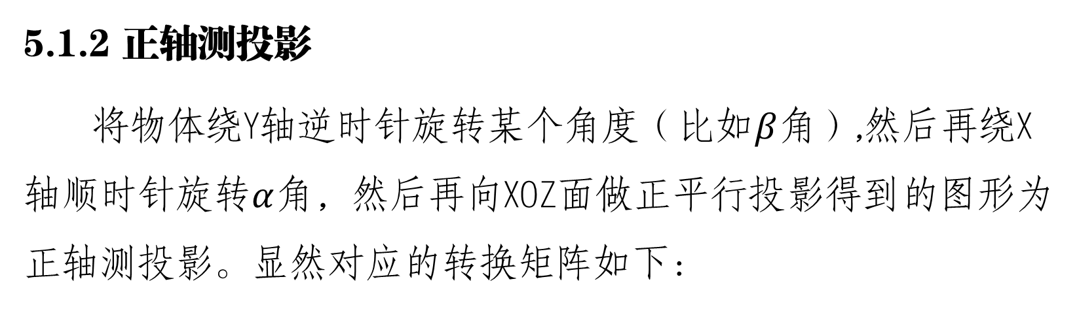
变换
5.1.2 正轴测投影
将物体绕Y轴逆时针旋转某个角度（比如$β$角）,然后再绕X轴顺时针旋转$α$角，然后再向XOZ面做正平行投影得到的图形为正轴测投影。显然对应的转换矩阵如下：
$R_{yx}=R_{y}R_{x}=\left[\begin{matrix}\cos{β} & 0 & −\sin{β} & 0 \\ 0 & 1 & 0 & 0 \\ \sin{β} & 0 & \cos{β} & 0 \\ 0 & 0 & 0 & 1\end{matrix}\right]\left[\begin{matrix}1 & 0 & 0 & 0 \\ 0 & \cos{α} & \sin{α} & 0 \\ 0 & −\sin{α} & \cos{α} & 0 \\ 0 & 0 & 0 & 1\end{matrix}\right]$ $\left[\begin{matrix}1 & 0 & 0 & 0 \\ 0 & 1 & 0 & 0 \\ 0 & 0 & 0 & 0 \\ 0 & 0 & 0 & 1\end{matrix}\right]$
$=\left[\begin{matrix}\cos{β} & \sin{β}\sin{α} & 0 & 0 \\ 0 & \cos{α} & 0 & 0 \\ \sin{β} & −\cos{β}\sin{α} & 0 & 0 \\ 0 & 0 & 0 & 1\end{matrix}\right]$

Slide 36
变换
（1）正等轴测投影
当三个轴上的单位向量的投影长度相同时，则称为正等轴测投影。等效于投影面与三个坐标轴的夹角相等，均为120度。如下图所示。
y
投影
平面
120°
120°
120°
z
x
正方体的正等轴测

Slide 37
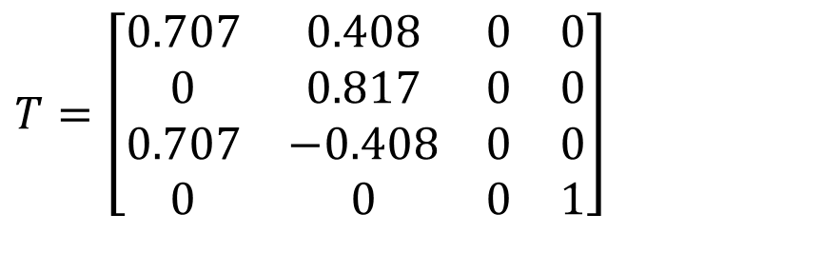
变换
这种情况下，其$α$=${35.264}^{°}$，$β$= ${45}^{°}$，对应的转换矩阵为：
$$T=\left[\begin{matrix}0.707 & 0.408 & 0 & 0 \\ 0 & 0.817 & 0 & 0 \\ 0.707 & −0.408 & 0 & 0 \\ 0 & 0 & 0 & 1\end{matrix}\right]$$
（2）正二轴测投影
当X轴和Y轴单位矢量投影面上的投影长度一样，Z轴单位矢量在投影面上的投影长度不同时，称为正二轴测投影。

Slide 38
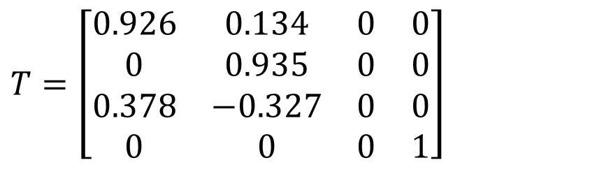
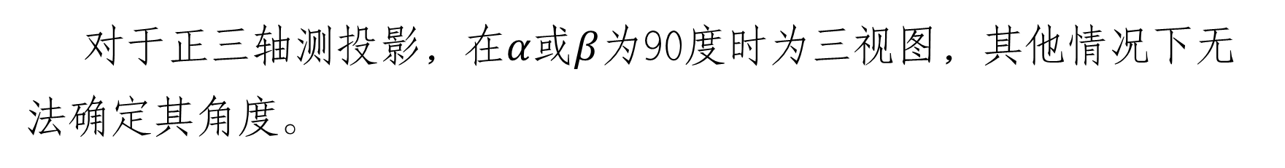
变换
这种情况下，其$α$=${20.705}^{°}$，$β$= ${22.208}^{°}$，对应的转换矩阵为：
y
y
投影
平面
$$T=\left[\begin{matrix}0.926 & 0.134 & 0 & 0 \\ 0 & 0.935 & 0 & 0 \\ 0.378 & −0.327 & 0 & 0 \\ 0 & 0 & 0 & 1\end{matrix}\right]$$
z
z
x
x
正方形正二轴测
对于正三轴测投影，在$α或β$为90度时为三视图，其他情况下无法确定其角度。

Slide 39
变换
5.2 透视投影
将空间中的物体透视成空间中的另一个物体，然后将其投影到一个平面上。主要分为三种：
（1）一点透视：也称为平行透视。即投影平面与投影对象所在坐标系的一个坐标平面平行。
（2）两点透视：也称为成角透视。即投影平面与投影对象所在坐标系的一个坐标轴平行，而与另两个坐标轴成一定角度。
（3）三点透视：也称为斜透视。即投影平面与投影对象所在的坐标系的坐标轴均不平行。

Slide 40
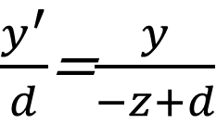
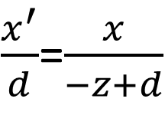



变换
设投影中心E在Z轴上距离原点O点d的位置上，投影平面垂直于z轴，并位于投影中心和投影对象之间。则有：
y
P
$\frac{x^{′}}{d}$=$\frac{x}{−z+d}$
$\frac{y^{′}}{d}$=$\frac{y}{−z+d}$
$x^{′}$=$\frac{x}{(−\frac{z}{d})+1}$
P’
y
$y^{′}$=$\frac{y}{(−\frac{z}{d})+1}$
y’
r=-1/d,则：
x
投影平面
z
O
x’
x
d
$$T=\left[\begin{matrix}1 & 0 & 0 & 0 \\ 0 & 1 & 0 & 0 \\ 0 & 0 & 1 & r \\ 0 & 0 & 0 & 1\end{matrix}\right]$$
投影中心
z
E
一点透视

Slide 41

变换
通过上述的投影变换矩阵，在z轴上的无穷远点[0,0,1,0]经透视投影后可以得到如下的结果：
这说明z的整个正半区域（0≤z≤∞）被投影在有限的区域（0≤ z≤1/r）中。这个变换称为Z轴的一点透视，其灭点在Z轴。

Slide 42
变换
灭点：不平行于投影平面的平行线（如平行于 z 轴的平行线）的投影的汇聚点，这个点称为灭点。
由于空间平行直线可以认为是相交于无穷远点，而不平行于投影平面的平行线的透视投影相交于灭点，所以，灭点可以看成是无穷远点经透视投影后得到的点。
由于不同方向的平行线在投影平面上可形成不同的灭点，因此，透视投影的灭点可有无限多个。

Slide 43
变换
主灭点：平行于三维坐标系坐标轴的平行线在投影平面上形成的灭点。
因为只有 3 个坐标轴，所以主灭点最多有 3 个。当某个坐标轴与投影平面平行时，则该坐标轴方向的平行线在投影面上的投影仍然保持平行，不形成灭点。因此，投影平面切割坐标轴的个数就是主灭点的个数。
如果灭点落在Z轴上，对应的点为(0,0,1,0), 显然其投影点为：

Slide 44



变换
[$x^{′},y^{′}$, $z^{′}$,1] = [0,0, 1/r, 1]
其对应的投影矩阵为：
p=

Slide 45



变换
如果灭点在X轴和Y轴上，则对应的投影矩阵分别为：
$P_{x}$= $P_{y}$=
如果灭点同时出现在两个坐标轴上，则称为两点透视。
参照前面的结果，可以看出在X和Z轴上的两点透视矩阵为：

Slide 46




变换
$P_{xz}$=
对应的投影点为：

Slide 47
变换
下面主要讨论摄像机坐标系如果通过透视变换转换到屏幕坐标系。
在将物体从摄像机坐标系投影到屏幕坐标系时，可以把屏幕看成是投影面，摄像机看成是投影中心，而物体介于摄像机的近平面和远平面之间，如下图所示。
前裁剪面
后裁剪面
视角水平范围h
视角垂直观察角度V
Z=1

Slide 48

变换
其中: r=-1/d。
对于摄像机而言，可以等效为如下的模型：

Slide 49




变换
摄像机近平面和远平面之间的所有点将投影到z=d的平面上。摄像机垂直方向上的视场角为$α$，水平方向上的视场角为$β$。设垂直高度为2，也就是y方向的值为1。根据基本的几何学原理，有如下的表达式成立：

Slide 50


变换
同样可通过几何学原理求出给定点（x,y,z)在z=d平面上的投影点（$x^{′},$ $y^{′}$,d)。

Slide 51



变换
具体计算公式如下：
如果投影点落在投影面上，必须要求：

Slide 52



变换
为了使显示的结果与投影窗体的纵横比没有关系，可以将投影后的$x^{′}$值归一化到[-1,1]之间，也就是：
这样$x^{′}$和$y^{′}$的值修改为：

Slide 53

变换
上面虽然可以求出变换后的点，但却无法通过矩阵变换来实现。因为没有与之对应的矩阵。为了得到对应的矩阵，可以假设其投影变换矩阵的形式为：

Slide 54


变换
这样可以得到如下的表达式：
对其进行归一化，可以得到投影后的顶点坐标为：

Slide 55

变换
由于所有的投影面都会投影到2D平面上，构成2D图像。原则上来说，Z坐标可以丢去。但由于在近平面和远平面中的所有物体在投影到一个平面时，近处的物体会遮挡住远处的物体，也就是远处的物体不会显示。为了体现物体之间的遮挡关系，需要保留这些物体的Z坐标值。
一般来说，会将其映射到[0,1]之间。可以令：
并将其限制在[0,1]之间，因此有：
g(n) = A + B/n = 0 g(f) = A + B/f = 1

Slide 56


变换
上述表达式求解结果为：
因此：
B = −An

Slide 57

变换
对应的投影矩阵如下。在给定摄像机仰角，宽高比以及远近平面的距离时可以求得该矩阵的大小。该矩阵确定了物体从三维摄像机坐标系投影到屏幕坐标系之后的结果。

Slide 58
图形裁剪
裁剪的目的是去除区域外的图形，保留区域内的图形。本部分主要介绍二维和三维的线段裁剪。曲线的裁剪可以看成是若干线段的裁剪。
二维线段裁剪
1.1 Cohen-Sutherland裁剪算法（编码裁剪算法）
设裁剪窗口为矩形A(Xa,Ya)B(Xb,Yb)C(Xc,Yc)D(Xd,Yd)，待裁剪的线段的起点为P1（x1,y1),终点为P2(x2,y2)。
算法输入：裁剪矩形ABCD，待裁剪线段P1P2

Slide 59



裁剪
算法输出：裁剪后保留在窗口内的线段Pm(Xm,Ym)Pn(Xn,Yn)。
算法描述：
1. 对裁剪区域按照下图所示规则进行编码。
A
B
$x_{min}=xa$ ${ x}_{max}=xb$
$y_{min}=yc$ ${ y}_{max}=ya$
C
D

Slide 60

裁剪
2. 给每段直线的端点赋予一组四位二进制代码（称为区域编码，region code，RC)，用来标识直线段端点相对于窗口边界及其延长线的位置。RC=C3C2C1C0。C0代表左边界， C1代表右边界， C2代表下边界， C3代表上边界。对应的编码规则如下：
（1）C0：若端点的 x < $x_{min}$，则C0=1，否则C0=0。
（2）C1：若端点的x > $x_{max}$，则C1=1，否则C1=0。
（3）C2：若端点的y < $y_{min}$，则C2=1，否则C2=0。
（4）C3：若端点的y > $y_{max}$，则C3=1，否则C3=0。

Slide 61

裁剪
3. 根据线段的两端点编码判断线段相对于窗口的位置关系。
(1)若直线段的两个端点的区域编码都为0，有RC0|RC1=0（二者按位相或的结果为零，即RC0=0且RC1=0），说明直线段的两个端点都在窗口内，输出这两个端点。

Slide 62
裁剪
(2) 若直线段的两个端点的区域编码都不为0，且RC0&RC1≠0（二者按位相与的结果不为零，或者RC0≠0且RC1≠0），说明直线段位于窗外的同一侧，或左方、或右方、或上方、或下方，则返回NULL。

Slide 63
变换
(3) 若不满足上述两种情况，则需要与窗口进行“求交”判断。这时，直线段必然与窗口边界或窗口边界的延长线相交，采用下面的方式计算交点：

Slide 64

变换
（a）若直线两端点的编码中C0位不同，则计算直线与x＝$x_{min}$的交点。如果C1位不同，则计算与与x＝$x_{max}$的交点。交点的y坐标的计算公式为：
y=k(x−x1)+y1
其中x= $x_{min}$或者x＝$x_{max}$
k=(y2-y1)/(x2-x1)

Slide 65

裁剪
（b）若直线两端点的C2位不同，则计算直线与窗口y＝ $y_{min}$的交点；若直线两端点的C3位不同，则计算直线与窗口y＝ $y_{max}$的交点。交点的x坐标的计算公式为：
x=(y−y1)/k+x1
其中y= $y_{min}$或者y＝$y_{max}$
k=(y2-y1)/(x2-x1)

Slide 66
裁剪
(4)根据原起始端点以及计算出的交点的x坐标进行排序，从而将原始线段分割成最多五段线段（四个交点）。然后根据（1）（2）步判断这些线段是否在区域内。
P5
P4
P3
P2
P1
P0

Slide 67
裁剪
1.2 中点分割裁剪算法
由于Cohen-Sutherland算法需要计算交点，因此复杂度相对较高，且不易用硬件实现。
中点分割法的思想是通过不断求线段的中点，并采用Cohen-Sutherland算法可见性判断，然后确定可见区域内的线段。
算法步骤如下：
（1）利用线段的端点编码判断 P1P2 是否完全在窗口内，若是，则画线段 P1P2，裁剪过程结束；若不是，则再判断 P1P2 是否完全在

Slide 68
裁剪
在窗口外，若是，则无可见线段输出，裁剪过程结束，若不是，则转（2）。
（2） 固定 P1，测试 P2是否在窗口内，若是，则 P2 是离 P1 点最远的可见点， 转步骤（5）。否则，转步骤 （3）。
（3）将线段 P1P2 对分，求出中点 Pm，编码判断线段 PmP2 是否全部在窗口外，若是，则舍弃PmP2，用 P1Pm代替 P1P2；若不是，则用PmP2代替P1P2。

Slide 69
裁剪
（4）对新的 P1P2 重复步骤1~ 3，直到线段的长度小于给定的误差时为止，此时可认为在给定精度内求得离P1最远的可见点。
（5）对原始线段P1P2,固定P2，再测 P1，即将线段 P1P2的端点对调，重复步骤 （1）～（4），找出离点P2最远的可见点。
（6）画可见线段 。
该算法通过求中点（硬件可通过移位运算实现）取代求交，从而降低硬件的复杂度。但如果通过软件实现，其效率可能比Cohen-Sutherland更低。

Slide 70



裁剪
1.3 Liang（梁友栋）-Barsky裁剪算法
该算法把二维裁剪算法问题化为一维裁剪问题。按照线段生成的DDA算法，可以将线段等效为如下的表达式：
而对于裁剪区域，可以表示为：

Slide 71



裁剪
这样可以得到如下的表达式：
设：
则可得到表达式： ；分别对应左右下上边界。

Slide 72
裁剪
当0<=t<=1时, 整个线段落在区域内。
设：
则可得到表达式： ；分别对应左右下上边界。

Slide 73

裁剪
无论何种情况下，在裁剪区域之内的线段均为：AB$∩$RS $∩$TU
其中AB为原始线段的端点，RS为线段与XL和XR的交点，TU为线段与YT和YB的交点。当然有些线段可能不存在与某些区域边界线的交点，但可以将其延长，从而得到其对应的交点。然后再利用上述结论求得对应的区域内的线段。
B(x2,y2)
U
S
U
YT
B(x2,y2)
S
R
YB
T
T
A(x1,y1)
A(x1,y1)
R
XL
XR

Slide 74

裁剪
对于其左端点而言，有：
$x_{a}=max⁡(x_{XL},\min\left(x_{1},x_{2}\right),\min\left(x_{T},x_{U}\right))$
对于其右端点有：
$x_{b}=min(x_{XR},\max\left(x_{1},x_{2}\right),\max\left(x_{T},x_{U}\right))$
上述表达式中， $x_{XL}$, $x_{XR}$，$x_{1},x_{2}$均为已知，因此只需要求出$x_{T},x_{U}$即可。
$x_{T},x_{U}$为线段与YT和YB的交点的X坐标。
B(x2,y2)
U
S
U
YT
B(x2,y2)
S
R
YB
T
T
A(x1,y1)
A(x1,y1)
R
XL
XR

Slide 75
裁剪
对比前面的结论，可以发现ti反映的是直线与XL,XR,YB,YT之间的位置关系。如果ti=0或1, 说明起点/终点在某个边界上。
1. 如果起点在XL的左边，则裁剪后的左端点的X坐标应该是XL。也就是在原来x1的基础上，增加(XL-X1)=d2*q1/d1=(x2-x1)*(X1-XL)/(x1-x2)的值。
2. 如果起点在XL的右边，则有两种情况：
（1）在区域内，则该点为裁剪后的直线的起点，其X值为在原来X1。

Slide 76
裁剪
(2)直线与YB相交，则裁剪后直线的起点为YB的交点，其X值为：x1+(Xb-x1)=x1-(k*x1-k*xb)/k==x1-(y1-yb)/k=x1+(x2-x1).(y1-yb)/(y1-y2)=x1+d2*q3/d3 。
对于上面两种情况，均可以用下面的表达式来描述：
Xa=X1+d2. qi/di
对于终点而言，具有相同的特性，主要针对XR和YT确定直线的终点的X值。
基于上面的特性，可以得到下面的结论:

Slide 77
裁剪
前面表达式中d1~d4可以通过下面的表达式求得：
d1=-(x2-x1) d2=x2-x1
d3=-(y2-y1) d4=y2-y1
基于上面的推导，存在如下的结论：
(1) 如果di=0, qi<0, 则说明该线段完全在边界之外，线段将舍去，退出，否则执行（2）。
(x2,y2)
(x2,y2)
(d4=0,q4<0)
(x1,y1)
(x2,y2)
YT
(d1=0,q1<0)
(d2=0,q2<0)
YB
(x1,y1)
(x2,y2)
(d3=0,q3<0)
(x1,y1)
XL
XR
(x1,y1)

Slide 78
裁剪
(2) 如果d1<0,显然d2>0，此时要满足在区域内，必须：
t1>=q1/d1
t2<=q2/d2
因此t1取较大的值，形成左端点的X投影的比例值，t2取较小的值，形成右端点的X投影的比例值；
反之，则正好相反。
B(x2,y2)
U
S
B(x2,y2)
YT
R
A(x1,y1)
YB
T
A(x1,y1)
XL
XR

Slide 79
裁剪
(3)同样对于d3<0,显然d4>0。此时要满足在区域内，必须：
t3>=q3/d3
t4<=q4/d4
因此t3取较大的值，形成左端点X坐标投影的比例值；t4取较小的值，形成右端点X坐标投影的比例值；
反之，也正好相反。
B(x2,y2)
R
YT
U
S
YB
T
A(x1,y1)
XL
XR

Slide 80
裁剪
(4) 对于边界上的左端点，采用下面的公式计算其实际坐标值：
xa = x1 + d2 * rn1; ya=y1+d4*rn1
其中rn1分别为前面(2)(3)求得的最大值；
对于边界上的右端点，采用下面的公式计算其实际坐标值：
xb = x1 + d2 * rn2; yb=y1+d4*rn2
其中rn2分别为前面(2)(3)求得的最小值；
这样就可以求得直线与裁剪多边形4条边的4个交点。

Slide 81
裁剪
在实际求解过程中，由于有些交点并不存在，比如x1<x2时，计算出直线与YT或者YB的交点的X坐标xa<x1，显然xa对应的点并不实际存在，因此可通过将所有交点的X坐标进行排序，然后判断哪些线段在区域内即可得到区域内的线段。
需要注意的是上述方法主要用于求边界上的点。如果起点或终点不在边界上，而是在区域内，则直接得到对应的点。

Slide 82
裁剪
(4) 对于边界上的左端点，采用下面的公式计算其实际坐标值：
xa = x1 + d2 * rn1;
其中rn1分别为前面(2)求得的最大值；
ya=y1+d4*rn1
其中rn1分别为前面(3)求得的最大值；
对于边界上的右端点，采用下面的公式计算其实际坐标值：
xb = x1 + d2 * rn2; yb=y1+d4*rn2;

Slide 83
裁剪
其中rn2分别为前面(2)(3)求得的最小值；
需要注意的是上述方法主要用于求边界上的点。如果起点或终点不在边界上，而是在区域内，则直接得到对应的点。

Slide 84

2. 多边形裁剪
2.1 Sutherland-Hodgman算法
基本思想：用裁剪窗口的每一条边去裁剪某个多边形（必须为凸多边形） 。如右图所示。

Slide 85

算法输入：待裁剪的多边形的顶点$P_{1}P_{2}$… $P_{n}$，按连接顺序排列，裁剪多边形$A_{1}A_{2}$ $A_{3}$… $A_{k}$
算法输出：裁剪后的多边形$O_{1}O_{2}.$.. $O_{m}$
算法基本步骤：
1. 顺次连接相邻两顶点 $P_{1}P_{2}$, $P_{2}P_{3}$,…, $P_{n−1}P_{n}$, $P_{n}P_{1}$，这几条边构成了一个封闭的多边形。
2. 依次用每一条裁剪边对输入的顶点序列进行如下处理。

Slide 86

（1）用当前裁剪边$A_{j}$检查第一个顶点$P_{1}$，如果 $P_{1}$ 在当前裁剪边的可见一侧，则保留该顶点作为新顶点存入输出顶点表列中，否则，舍弃该顶点，不作为新顶点输出。
（2）假设 $P_{i}$（i=1,2,…,n−1）已作为待裁剪多边形的前一条边的顶点检查完毕，则判断下一点 $P_{i+1}$ 和前一顶点 $P_{i}$ 构成的边 $P_{i} P_{i+1}$与当前裁剪边的位置关系，然后，根据这一位置关系决定哪些点可作为新的顶点输出。这些位置关系可有如下几种情况:
      ① 边 $P_{i} P_{i+1}$ 位于裁剪边的窗口可见一侧，此时，将顶点$P_{i+1}$作为新的顶点输出。

Slide 87

② 边$P_{i} P_{i+1}$位于裁剪边的窗口不可见一侧，此时没有新的顶点输出。
③ 边$P_{i} P_{i+1}$是离开裁剪边的窗口可见一侧的，此时，由于边 $P_{i} P_{i+1}$与裁剪边有交点， $P_{i}$是可见的，而$P_{i+1}$是不可见的，因此，该交点应作为新的顶点输出。
④ 边$P_{i} P_{i+1}$是进入裁剪边的窗口可见一侧的，此时，由于边 $P_{i} P_{i+1}$与裁剪边有交点，$P_{i}$是不可见的，而$P_{i+1}$是可见的，因此，该交点和顶点$P_{i+1}$都应作为新的顶点输出。

Slide 88

（3）最后还需检查封闭边$P_{n}P_{1}$，如果$P_{n}P_{1}$与当前裁剪边相交，则应求出交点并输出该交点到输出顶点表列中。
3. 将输出的顶点序列作为下一条裁剪边处理过程的输入，重复步骤 2～3，直到所有窗口边线均作为裁剪边处理完毕为止。
4. 将输出的新的顶点序列依次连线，可得到裁剪后的多边形。
上面的算法涉及到一些基础的算法：
（1）判断某个顶点是否在裁剪多边形内部。
（2）某条边是否位于裁剪边可见一侧。

Slide 89

（3）某条边是否位于裁剪边不可见一侧。
（4）某条边是否是离开裁剪边窗口可见一侧还是进入裁剪边窗口一侧。
（5）某条边与裁剪边的交点的计算。
上述算法均在前面Liang-Barsky算法中进行了介绍。

Slide 90
如果待裁剪多边形是凹多边形会出现什么情况？如下图所示。

Slide 91
填充部分为裁剪多边形
S1
S2
S4
S3
2.2 Weiler-Atherton算法
由于Liang-Barsky算法在对凹多边形进行裁剪时会出现多余的边，因此该算法适合于对凸多边形进行裁剪。
Weiler-Atherton算法则可适用于任意类型的多边形，包括内空的多边形。如右图所示。
I1
I5
C1
C2
C5
I2
I6
C8
C6
I3
I7
C7
C4
I8
C3
I4
S5
裁剪后的区域
S6
填充部分为被裁剪多边形

Slide 92
约定：将裁剪多边形称为CP，被裁剪多边形称为SP。
算法首先将CP和SP的顶点按照外部边界取顺时针，内部边界取逆时针的的方式将其构成环形链表。对于前面的图，可以构成下面的环形链表：
CP: C1->C2->C3->C4->C1 C5->C6->C7->C8->C5 （外部顺时针形成环形链表，内容逆时针形成环形链表）
SP: S1->S2->S3->S4->S5->S6->S1
进点：SP的边进入CP内部区域形成的交点。如上图中I5，I7，I4，I2为进点。

Slide 93
出点： SP的边离开CP内部区域形成的交点。如上图中I1，I3，I6，I8为出点。
算法开始时，将求出SP与CP边线的所有交点，并将这些交点插入到SP和CP的环形链表中，并标明交点是出点还是进点。如前图中修改后的SP和CP环形链表分别为：
CP: C1->I1(出)->I5（进）->C2->C3->I8（出）->I4(进）->C4->C1 C5->C6->I3(出)->I7(进)->C7->C8-> I6(出)->I2(进）-> C5
SP：S1->S2->S3->S4->I5(进)->I6(出)->I7(进)->I8(出)->S5->S6->I4(进)->I3(出)->I2(进)->I1(出)->S1

Slide 94
算法的基本思想：
算法从任意一个进点开始沿着SP的边线按照边线所标示的方向搜集顶点序列，当遇到出点时，则沿着CP的边线所标示的方向搜集顶点序列，当遇到进点时，则沿着SP的边线所标示的方向搜集顶点序列，如此交替沿着两个多边形的边线行进，直到回到跟踪的起始点为止。这时搜集到的全部交点或顶点的序列就是裁剪所得的一个多边形。由于可能存在多个裁剪下来的多边形，因此，算法应在将所有进点搜索完毕后结束。

Slide 95
前图中：
CP: C1->I1(出)->I5（进）->C2->C3->I8（出）->I4(进）->C4->C1 C5->C6->I3(出)->I7(进)->C7->C8-> I6(出)->I2(进）-> C5
SP：S1->S2->S3->S4->I5(进)->I6(出)->I7(进)->I8(出)->S5->S6->I4(进)->I3(出)->I2(进)->I1(出)->S1
从SP的I5(进）出发->SP的I6(出）->CP的I2(进)->SP的I1(出)->CP的I5(进）形成一个环形回到起点。
从SP的I4(进）出发->SP的I3(出)->CP的I7(进)->SP的I8(出)->CP的I4(进)形成一个环形回到起点。形成前图中标识的区域。

Slide 96
算法描述如下：
步骤 1：建立两个多边形顶点的环形链表，初始化输出队列 Q。
步骤 2：求出SP与CP边线的所有有效交点，分别插入到SP和CP的环形链表中，形成新的环形链表，并对插入的点注明“出点”和“进点”标志。
步骤 3：从 SP 的环形链表中的任意一个节点开始搜索进点，如果没有进点，则算法结束，否则，该进点记为P，并送S暂存，P点录入到输出队列Q中。

Slide 97
步骤 4：从SP的环形链表中删去该进点的“进点”标志。
步骤 5：从P点开始，沿着SP的环形链表取下一个节点，记为P，并录入到输出队列Q中， 如果P是出点，则转步骤 6，否则转步骤 5。
步骤 6：从P点开始，沿着CP的环形链表取下一个节点，记为P，并录入到输出队列Q中， 如果P是出点，则转步骤6，如果P是进点，则判断P是否等于S，若P≠S，则转步骤4，若P=S， 则将队列Q中的点组成的顶点序列输出，然后转步骤3。
该算法还可用于三维隐藏面的消隐，其中的CP可作为遮挡面使用。

Slide 98

3. 三维线段裁剪
三维裁剪主要用于去掉三维场景中不需要显示的物体。所使用的裁剪体主要有长方体和四棱台（视椎体）。如下图所示。长方体主要用于平行投影，而视椎体用于轴测投影（透视投影）。

Slide 99

3. 1 长方体裁剪
可采用编码裁剪法和中点分割裁剪法对其进行裁剪。
对于平行投影，规范化之后的长方体裁剪窗口的6个面的方程分别为：
y=1,y=-1,x=1,x=-1,z=1,z=-1
如右图所示。

Slide 100
对于三维编码裁剪算法，需采用6位二进制对不同区域进行编码。可对每个区域按照下面的方式进行编码：
（1）当线段端点位于裁剪体的左侧时，即 x < -1时，第 0 位置为 1，否则置为 0。
（2） 当线段端点位于裁剪体的右侧时，即 x > 1时，第 1 位置为 1，否则置为 0。
（3）当线段端点位于裁剪体的下方时，即 y < -1 时，第 2 位置为 1，否则置为 0。

Slide 101
（4）当线段端点位于裁剪体的上方时，即 y > 1时，第 3 位置为 1，否则置为 0。
（5）当线段端点位于裁剪体的前方时，即 z > 1时，第 4 位置为 1，否则置为 0。
（6） 当线段端点位于裁剪体的后方时，即 z < -1时，第 5 位置为 1，否则置为 0。
通过上面的编码，可以得出如下的结论：
（1）如果线段的两个端点的编码全部为0，则完全在长方体内部，

Slide 102
因此线段完全可见。
（2）如果线段的两个端点同时位于长方体的左侧，右侧，上方，下方，前方或者后方，则两端点编码对应位相与的结果必不为0，因此该线段完全不可见。
（3）如果线段两端点穿越立方体，则会出现两端点对应位相与的结果为0，这样就会与立方体的某一个面相交，部分可见，部分不可见。则需要求交，然后将线段分割成几个部分，分别判断每一段线段是否可见。

Slide 103



3. 2 视椎体裁剪
透视投影中的三维裁剪也可称为视椎体裁剪。如右图所示。同样需要判断线段与各个面之间的位置关系。
各个面的方程如下：
右平面方程：
x-$\frac{x_{R}}{z_{Y}−d}z−\frac{{dx}_{R}}{z_{Y}−d}$=0

Slide 104

左侧平面的方程： x-$\frac{x_{L}}{z_{Y}−d}z−\frac{{dx}_{L}}{z_{Y}−d}$=0
顶部平面的方程：y-$\frac{y_{T}}{z_{Y}−d}z−\frac{{dy}_{T}}{z_{Y}−d}$=0
底部平面的方程：y-$\frac{y_{B}}{z_{Y}−d}z−\frac{{dy}_{B}}{z_{Y}−d}$=0
近平面的方程：z- $z_{H}$=0
远平面的方程：z- $z_{Y}$=0

Slide 105
因此可以判断直线的端点与视椎体远近平面所组成的区域的关系：
（1）如果对应的方程的值>0，表明在该平面之上。
（2） 如果对应的方程的值=0，表明端点在该平面上。
（3） 如果对应的方程的值<0，表明端点在该平面下。
一般而言，以其外表面的法向方向定义为上，与法向相反的方向为下。
对应的其它部分的算法可参照长方体的消隐算法。
法线方向

Slide 106
图形消隐
消隐的目的是消除被遮挡的部分。即在给定视点和视线方向的情况下，确定场景中哪些物体的表面是可见的，哪些是被遮挡不可见的。
消隐算法主要分为两种：
（1）对象空间消隐算法：直接在摄像机坐标系中确定视点不可见的表面区域。
（2）图像空间消隐算法：处理物体的投影图像，即在投影坐标系下，以屏幕像素为采样单位来确定投影与每一个像素的可见景物的表面区域。

Slide 107
在实际应用中，由于场景中物体之间的几何关系过于复杂，计算物体之间的遮挡关系也非常复杂，因此图像空间消隐算法效率更高，且更易于实现。
当然，将二者结合起来使用，也可以提高算法效率。
1. 背面剔除算法
算法思想：在取景变换（将物体从世界坐标系转换到摄像机坐标系）之前，将那些背离视点方向而不可见的景物表面剔除。这种算法只能剔除单个实体中不可见的面，但不能消除实体被遮挡的面。

Slide 108


表面法线方向
算法实现步骤：
(1) 计算多边形的法向向量N和视线向量V。
(2) 计算法向向量N和视线向量V的夹角$θ$的余弦Cos$θ$=N.V。
视线方向
(3) 根据cos$θ$判断背向视点的多边形表面，如果cos$θ$＜0，即$θ$＞90°， 则该多边形表面为背面，是不可见的，可从用于作取景变换的场景多边形集合中删除。

Slide 109
2. 画家算法
算法思想：将多边形按照离视点的远近进行排序，然后先画出被遮挡的多边形，再画出不被遮挡的多边形，用后画的多边形覆盖先画的多边形，从而达到自动消隐的目的。
具体如何对多边形按视点的远近进行排序可参照教材P221，在此不做具体的描述。

Slide 110
3. Weiler-Atherton算法
算法思想：采用裁剪算法的思想对隐藏面进行消隐。
算法步骤如下：
步骤 1：先进行初步的深度预排序，即将变换到屏幕坐标系中的景物表面多边形按各顶点的 z 最小值进行排序，形成景物多边形表。
步骤 2：以当前具有最大 z 值（即离视点最近）的景物表面作为裁剪多边形 CP 。

Slide 111
步骤 3：用CP对景物多边形表中排在后面的景物表面进行裁剪，产生内部多边形 Pin 和外部多边形 Pout 。
步骤 4：由于多边形顶点离视点最近的多边形表面不一定是真正排在最前面的可见面，因此，需比较CP与内部多边形 Pin 的深度，检查 CP是否是真正离视点较近的多边形。 如果是，则CP为可见表面，而位于裁剪多边形 CP之内的多边形 Pin 为当前视点的隐藏面，可以消去该隐藏面；如果不是，则选择 Pin 为新的裁剪多边形，重复步骤 3。

Slide 112
步骤 5：将位于裁剪多边形之外的景物表面 Pout 组成外裁剪结果多边形表，取表中深度最大即排在最前面的表面为裁剪多边形，重复步骤 3，继续对表中其他景物表面进行裁剪。
步骤 6：上述过程递归进行，直到外裁剪结果多边形表为空时为止。
4. BSP树算法
采用BSP树结构对取景表面进行二叉分类，然后消除景物空间中的隐藏面。

Slide 113
算法思想：
先在场景中选取一剖分平面 P1（与视点垂直的平面），将场景空间分割成两个半空间。它相应地把场景中的景物分成两组，相对于视点而言，一组景物多边形位于P1的前面，作为BSP树的左孩子（front)，另一组景物多边形位于P1的后面,作为BSP树的右孩子（Back)，如果有物体与 P1相交，就将它分割为两个物体分别标识为A和B，再用平面 P2 对所生成的两个子空间继续进行分割，并对每一子空间所含景物进行分类。上述空间剖分和景物分类过程递归进行，直至每一子空间中所含景物少于给定的阈值为止。

Slide 114
对于由多边形表面组成的场景，可选择某一多边形所在平面作为分割平面，这样就可以用该平面方程来区分各个多边形顶点的前后位置关系。随着每个多边形作为分割平面，最后可生成一棵 BSP 树，当 BSP 树构造完成后，依据视点的位置，对场景中每一分割平面所生成的两个子空间进行分类。其中，包含视点的子空间标识为“front”，位于分割平面另一侧的子空间标识为“back”。
递归搜索该 BSP 树，优先绘制标识为“back”的子空间中所含的景物，这样可使得前面的物体覆盖后面的物体，从而实现物体的消隐。

Slide 115
5. 深度缓冲区算法
目前大多数的硬件实现均采用该方法实现物体的消隐。
算法思想：对投影到显示屏上的每一个像素所对应的多边形表面的深度进行比较，然后取最近表面的属性值作为该像素的属性值。由于视点通常位于z轴上， z坐标值代表各物体距投影平面的深度，因此可用一个Z缓冲器（Z-buffer，深度缓冲区）来记录位于投影屏幕上此像素点的最靠近视点的那个多边形表面的深度，同时将此多边形表面的亮度值保存在帧缓冲器中。因此，深度缓冲器只是帧缓冲器的扩充，深度缓冲器算法也称为Z缓冲器算法。

Slide 116
算法实现步骤：
步骤 1：将场景中的所有多边形通过取景变换、透视变换变换到屏幕坐标系中，即将物体描述转化为投影坐标，这时多边形表面上的每个点(x, y z, ) 均对应于投影平面上正交投影点(x y) 。 因此，对于位于投影平面上的每个像素点(x y) ，物体的深度比较可通过它们z值的比较来实现。
步骤 2：初始化深度缓冲存储器和帧缓冲器。由于深度缓冲存储器用于存储各像素点(x y ) 所对应的深度值，帧缓冲器用于存储各像素点(x y ) 的属性值（亮度或颜色值），因此，深度缓冲器应初始化为离视点

Slide 117
最远的最大z值（观察坐标系是左手坐标系，视点在坐标系原点，所以离视点 远的 z 值大），帧缓冲器应初始化为背景的属性值。
步骤 3：扫描待显示的每一个多边形，比较当前多边形所覆盖的每一个像素点的深度值，如果其深度值比深度缓冲区中当前像素的深度值小，则取代原来的深度值，并将对应像素的属性值保存到帧缓冲区对应的位置中。反之，则不做任何处理。循环该步骤，直到处理完所有的多边形。
每个多边形投影到屏幕坐标系后的深度值的计算可参照前面投影变换部分的内容。

Slide 118
算法优点：
（1）算法比较简单，复杂度与场景中物体表面采样点数目有关。
（2）易于硬件实现。
算法缺点：
（1）该算法需要很大的存储空间。
（2）需要对透明和半透明等效果进行特殊处理。这一点在Direct3D 12编程中为实现透明效果而采用的方法可以体现。

Slide 119
6. Warnock算法
该算法将整个观察范围细分成越来越小的矩形单元，直至每个单元仅包含单个可见面片的投影或不包含任何面片。
单纯窗口：如果窗口内的景物已经足够简单，简单到可以直接显示输出，则称该窗口为单纯的，否则为非单纯的。
显然，如果窗口内没有任何可见物体，或者窗口已被一个可见面片完全充满，这时的窗口就是单纯的。

Slide 120
多边形与窗口之间的关系如右图所示：
（1）分离，即多边形面片在窗口之外。
（2）内含，即多边形面片完全处在窗口之内。
（3）相交，即多边形面片与窗口相交，部分位于窗口内，部分位于窗口外。
（4）包围，即多边形面片完全包含整个窗口。

Slide 121
算法思想：
将非单纯的窗口四等分为4个子窗口，对每个子窗口再进一步判别是否是单纯的，直到窗口单纯或窗口边长已缩减至一个像素点为止，这一过程类似于组织一棵四叉树，这样，即使是一 个 1024×1024 分辨率的视图被细分 10 次以后，也能使每个子窗口覆盖一个像素。
算法实现步骤：
步骤 1：对每个窗口进行判断，若画面中所有多边形均与此窗口分离，即此窗口为空，则按背景光强或颜色直接显示而无需继续分割。

Slide 122
步骤 2：若窗口中仅包含一个多边形，则窗口内多边形外的区域按背景光强或颜色填充，多边形内按多边形相应的光强或颜色填充。
步骤 3：若窗口与一个多边形相交，则窗口内多边形外的区域按背景光强或颜色填充，相交多边形内位于窗口内的部分按多边形相应的光强或颜色填充。
步骤 4：若窗口被一个多边形包围且窗口内无其他的多边形，则窗口按此包围多边形相应的光强或颜色填充。

Slide 123
步骤 5：若窗口至少被一个多边形包围且此多边形距离视点最近，则窗口按此离视点最近的包围多边形的相应光强或颜色填充。
步骤 6：若以上条件都不满足，则继续细分窗口，并重复以上测试。

Slide 124
四元素
复数
四元代数
单位四元素及其相关运算
DirectX与四元素有关的函数

Slide 125

四元素
1、复数
与复数有关的运算定义如下，分别表示相等，相加，乘，除运算。

Slide 126

四元素
也可表示成如下的形式，分别表示加，乘及除法运算。
复数在几何学上与极坐标相关，可表示二维，三维甚至多维空间中的点及相应的变换。与前面的矢量相同。

Slide 127


四元素
上左图表示（c,d）+（a,b）=（a+c,b+d）也就是复数的加法或者矢量的加法运算。右图表示矢量的长度。

Slide 128


四元素
两个复数的乘法运算可用于表示将某个矢量旋转某个角度得到的新的矢量：
如果r2=1,则

Slide 129

四元素
2、四元代数
四元素可定义为如下的形式：
其中：u=(x,y,z)
四元组对应的运算如下所示：

Slide 130



四元素
进一步分析四元组的乘法运算，可以得到如下的表达式：

Slide 131


四元素
对上述矩阵求转置可得到如下的形式：

Slide 132


四元素
3.单位四元素及其矩阵变换
上述的形式表示某个点在空间中的变换。可见，可以将两个四元素的乘积表示成某个点的空间变换。
如果i=(1,0,0,0),j=(0,1,0,0),k=(0,0,1,0)，则有如下的结论：

Slide 133


四元素
四元组之间的运算有一系列的性质，可通过相应的数学运算得到。本部分只注重一些重要的结论，以便大家可以直接使用。
（1）若给定一个向量v，将其绕旋转轴n旋转θ角,可表示为：
其对应的四元组为：

Slide 134

四元素
可进一步计算得到：
其中：q=（v,w）=(q1,q2,q3,q4)。如果将上式与变换矩阵对应，可计算出相互之间的关系。

Slide 135


四元素
从前面的结论可以看出，四元组可用于表示矢量的旋转，在已知起始旋转矩阵和终止旋转矩阵的情况下，还可得到其内插的旋转矩阵。
（2）设a,b是四元组，显然a,b可以用于表示空间变换，如果希望得到a,b之间的插值，也就是得到在某时间内从a旋转到b，则在其中某个时刻的旋转四元组可用下面的公式计算求得：

Slide 136

四元素
通过上面的表达式可以计算出某时刻对应的旋转矩阵。
（3）单位四元组q与其极坐标相反的单位四元组-q表示相同的方向，这样下面图中表示的旋转具有相同的结果。

Slide 137
四元素
因此为了能够沿最短的角度进行旋转，则需要判断那一段弧更小，然后进行相应的内插计算。

Slide 138
DirectXMath库介绍
DirectXMath库介绍
1.矢量
在DirectX的DirectXMath库对矢量，矩阵变换，四元素等有关的数学运算。可通过添加下面的头文件实现对相关变量和函数的调用。
#include<DirectXMath.h>
此外，对于X86平台，需要通过工程属性->C/C++->代码生成->启动增强指令集，将其设置为SSE2, 并且将其浮点模型设置为快速，这样才能较好的使用相应的函数库。对于X64平台则无须进行上述设置，因为X64可以直接进行上述的运算。

Slide 139

DirectXMath库介绍

Slide 140
DirectXMath库介绍
1.1 矢量的类型
在DirectX 12中，如果希望能够充分运用DirectX提供的硬件计算能力，建议将矢量的类型设置为：XMVECTOR,因为其映射到SIMD的128位寄存器。
XMVECTOR的初始定义为__m128,而__m128是一个共用体，其定义如下。从该定义可以大致了解其存储结构。

Slide 141
DirectXMath库介绍
typedef union __declspec(intrin_type) __declspec(align(16)) __m128 {
float m128_f32[4];
unsigned __int64 m128_u64[2];
__int8 m128_i8[16];
__int16 m128_i16[8];
__int32 m128_i32[4];
__int64 m128_i64[2];
unsigned __int8 m128_u8[16];
unsigned __int16 m128_u16[8];
unsigned __int32 m128_u32[4];
} __m128;

Slide 142
DirectXMath库介绍
不过DirectX也定义了2D，3D，4D的矢量，分别是：
XMINT2， XMFLOAT2， XMINT3，XMFLOAT3， XMINT4， XMFLOAT4等，他们也是结构体定义，分别包含2个，3个，4个整数和浮点数，并包括了相应的一系列的操作，比如初始化等。
此外，还定义了相应的矩阵，比如XMFLOAT3X3， XMFLOAT4X3， XMFLOAT3X4， XMFLOAT4X4等。
但这些矢量不能充分利用SIMD（单指令乘法数），因此为了提高运算能力，可以采用如下方法：

Slide 143
DirectXMath库介绍
（1）设置XMVECTOR类型的变量为局部或者全局变量。
（2）设置XMFLOAT2, XMFLOAT3，XMFLOAT4为类中变量，主要用于数据存储。
（3）在计算前，将XMFLOAT2, XMFLOAT3，XMFLOAT4类型的变量转换成XMVECTOR类型的变量。
（4）利用XMVECTOR实例进行计算。
（5）利用DirectX提供的函数将XMVECTOR变量转换成XMFLOAT2, XMFLOAT3，XMFLOAT4类型的变量存储到类中。

Slide 144
DirectXMath库介绍
1.2 矢量相关的方法
1.2.1 加载和存储方法
如果希望将XMFLOAT2，XMFLOAT3，XMFLOAT4转换为XMVECTOR，则可采用：
XMVECTOR XM_CALLCONV XMLoadFloat2(const XMFLOAT2
*pSource);
XMVECTOR XM_CALLCONV XMLoadFloat3(const XMFLOAT3
*pSource);
XMVECTOR XM_CALLCONV XMLoadFloat4(const XMFLOAT4
*pSource);

Slide 145
DirectXMath库介绍
其中： pSource即为需要转换的XMFLOATn类型的数据。
相反，如果希望将XMVECTOR类型的数据转换为XMFLOAT2类型的数据，则可采用如下的函数：
void XM_CALLCONV XMStoreFloat2(XMFLOAT2 *pDestination, FXMVECTOR V);
此外，还可通过函数设置或者提取XMVECTOR某个分量的数据，这些分量包括X， Y，Z， W。

Slide 146
DirectXMath库介绍
1.2.2 与XMVECTOR有关的函数其参数的定义
如果一个函数的所有参数均希望通过XMVECTOR类型的变量进行传递，就必须遵循下面的规则，否则无法正常使用XMVECTOR的类型：
（1）该函数的前面三个变量的类型为FXMVECTOR
（2）第四个变量为GXMVECTOR。
（3）第五，六两个变量为HXMVECTOR。
（4）其他剩余的变量为CXMVECTOR

Slide 147
DirectXMath库介绍
比如定义了如下的函数：
inline XMMATRIX XM_CALLCONV XMMatrixTransformation(
      FXMVECTOR ScalingOrigin,
      FXMVECTOR ScalingOrientationQuaternion, .
      FXMVECTOR Scaling,
      GXMVECTOR RotationOrigin,
      HXMVECTOR RotationQuaternion,
      HXMVECTOR Translation);
      可以看到上面对函数的定义满足上述规则。当然在中间还可穿插其他

Slide 148
DirectXMath库介绍
类型的变量。
1.2.3 矢量常量的定义
矢量常量的定义必须采用XMVECTORF32类型，比如：
static const XMVECTORF32 g_vHalfVector = { 0.5f, 0.5f, 0.5f, 0.5f };
1.2.4 矢量的运算
在DirectXMath中定义了相应的加、减、乘、除、数乘（除）等运算，因此可直接采用相应的运算符进行相应的运算。

Slide 149
DirectXMath库介绍
1.2.5 矢量相关的函数及常量
DirectXMath定义了一系列的函数用于实现前面所介绍的数学运算，同时也定义了相应的变量，可以直接使用。具体内容请参照相关书籍及帮助。
具体可参照SDK例子。

Slide 150
DirectXMath库介绍
2. 数组
由于数组在线性代数中有比较详细的数学介绍，因此在本课程中不再详细介绍有关的数学知识，而是直接介绍其在DirectX 12中如何表示。
2.1 矩阵的类型
为表示一个4*4的矩阵，我们可以采用XMMATRIX类来定义。同样，与数组有关的运算也可采用SIMD进行运算。

Slide 151
DirectXMath库介绍
同样，可通过如下方式对其进行初始化：
XMMATRIX(FXMVECTOR R0,FXMVECTOR R1, FXMVECTOR R2, CXMVECTOR R3);
XMMATRIX(float m00,float m01,float m02,float m03,float m10,float m11,float m12,float m13,float m20,float m21,float m22,float m23,float 30,float 31,float 32,float 33);
XMMATRIX(_In_reads_(16) const float *pArray);

Slide 152
DirectXMath库介绍
同样，可通过如下方式对其进行初始化：
XMMATRIX XM_CALLCONV XMMatrixSet(
      float m00, float m01, float m02, float m03,
      float m10, float m11, float m12, float m13,
      float m20, float m21, float m22, float m23,
      float m30, float m31, float m32, float m33);
      如果在类中进行数据存储，还是建议采用XMFLOAT4X4类型来进行存储，只是在计算时才采用XMMATRIX 来进行处理，并在计算结束时

Slide 153
DirectXMath库介绍
将其转存到XMFLOAT4X4，可采用如下方法：
inline XMMATRIX XM_CALLCONV XMLoadFloat4x4(const XMFLOAT4X4* pSource); //加载XMFLOAT4X4变量到XMMATRIX中
inline void XM_CALLCONV XMStoreFloat4x4(XMFLOAT4X4* pDestination, FXMMATRIX M); //将XMMATRIX变量保存到XMFLOAT4X4
2.2 与矩阵有关的运算函数
与矩阵有关的函数主要有：求单位矩阵，判断单位矩阵，矩阵相乘，矩阵转置，矩阵行列式的值，矩阵的逆等。

Slide 154
DirectXMath库介绍
相关的函数可参照SDK帮助，在此不做详细的介绍。
需要注意的是，对于与矩阵有关的函数，其第一个参数必须是FXMMATRIX，其他的所有参数必须是CXMMATRIX类型。

Slide 155
DirectXMath库介绍
3.与坐标变换有关的函数
DirectXMath中与变换有关的函数主要有：构造一个放大矩阵，旋转矩阵（X，Y，Z轴以及任意轴），平移矩阵，计算点经过变换之后的矢量XMVECTOR，计算某个矢量经过某种变换之后的矢量XMVECTOR。由于点和矢量的矩阵变换不同，矢量没有位置，因此w=0, 而点有位置，因此w=1. 具体的函数请参照相关资料。

Slide 156
DirectXMath库介绍
DirectXMath库中与变换有关的函数包括：
XMMATRIX XM_CALLCONV XMMatrixScaling( float ScaleX, float ScaleY, float ScaleZ); //放大矩阵
XMMATRIX XM_CALLCONV XMMatrixScalingFromVector( FXMVECTOR Scale);
//放大矩阵，但放大因子是矢量
XMMATRIX XM_CALLCONV XMMatrixRotationX( float Angle);
//绕X轴顺时针旋转Angle大小的角度

Slide 157
DirectXMath库介绍
XMMATRIX XM_CALLCONV XMMatrixRotationY( float Angle);
//绕Y轴顺时针旋转Angle大小的角度
XMMATRIX XM_CALLCONV XMMatrixRotationZ( float Angle);
//绕Z轴顺时针旋转Angle大小的角度
XMMATRIX XM_CALLCONV XMMatrixRotationAxis( FXMVECTOR Axis, float Angle); //绕Axis矢量顺时针旋转Angle的角度
XMMATRIX XM_CALLCONV XMMatrixTranslation( float OffsetX, float OffsetY, float OffsetZ); //从当前位置平移(x,y,z)大小

Slide 158
DirectXMath库介绍
XMMATRIX XM_CALLCONV XMMatrixTranslationFromVector( FXMVECTOR Offset); //从当前位置平移Offset矢量对应的大小
XMVECTOR XM_CALLCONV XMVector3TransformCoord( FXMVECTOR V, CXMMATRIX M); //在Vw=1的情况下计算VM的值
XMVECTOR XM_CALLCONV XMVector3TransformNormal ( FXMVECTOR V, CXMMATRIX M); //在Vw=0的情况下计算VM的值

Slide 159
DirectXMath库介绍
4. DirectX中与四元数相关的函数
    四元数点乘结果：
    XMVECTOR XMQuaternionDot(XMVECTOR Q1, XMVECTOR Q2);
    计算四元组的乘积：
    XMVECTOR XMQuaternionMultiply(XMVECTOR Q1, XMVECTOR Q2);
    根据旋转轴和旋转角得到的四元组：
    XMVECTOR XMQuaternionRotationAxis(XMVECTOR Axis, FLOAT Angle);

Slide 160
DirectXMath库介绍
根据规范化旋转轴和旋转角得到的四元组：
XMVECTOR XMQuaternionRotationNormal(XMVECTOR NormalAxis,FLOAT Angle);
根据给定的旋转矩阵计算相应的四元数：
XMVECTOR XMQuaternionRotationMatrix(XMMATRIX M);
给定四元数得到对应的旋转矩阵：
XMMATRIX XMMatrixRotationQuaternion(XMVECTOR Quaternion);

Slide 161
DirectXMath库介绍
从四元数中得到对应的旋转轴和旋转角：
VOID XMQuaternionToAxisAngle(XMVECTOR *pAxis, FLOAT *pAngle, XMVECTOR Q);
输入两个单位四元素（对应相应的旋转轴和旋转角），计算其内插结果：
XMVECTOR XMQuaternionSlerp(XMVECTOR Q0, XMVECTOR Q1, FLOAT t);

